Slide 1
思考1：无线网络下考虑straggler问题 矩阵运算
边缘设备也可以进行矩阵运算

Slide 2
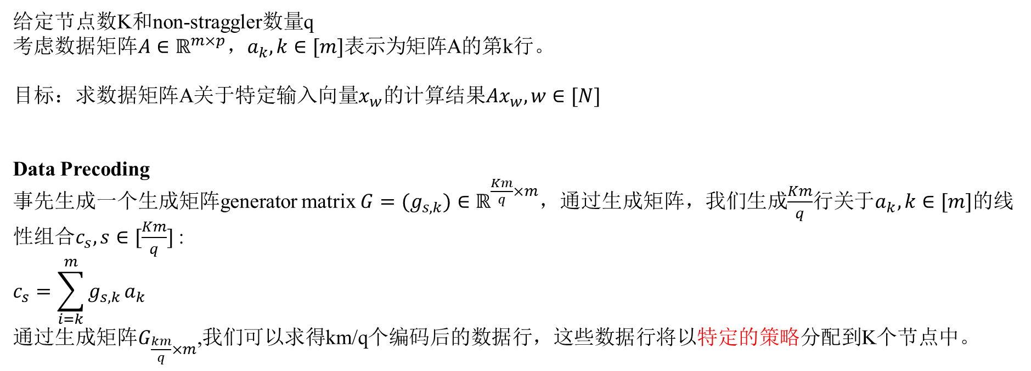
General scheme（用另一种预编码方式（非MDS码）用于straggler问题）
给定节点数K和non-straggler数量q
考虑数据矩阵$A∈ℝ^{m×p}，a_{k},k∈[m]表示$为矩阵A的第k行。
目标：求数据矩阵A关于特定输入向量$x_{w}的$计算结果$Ax_{w},w∈[N]$
Data Precoding
事先生成一个生成矩阵generator matrix $G=(g_{s,k})∈ℝ^{\frac{Km}{q}×m}$，通过生成矩阵，我们生成$\frac{Km}{q}$行关于$a_{k},k∈[m]的$线性组合$c_{s}, s∈[\frac{Km}{q}]$ :
$$c_{s}=\sum_{i=k}^{m}{g_{s,k}}a_{k}$$
通过生成矩阵$G_{\frac{km}{q}×m}$,我们可以求得km/q个编码后的数据行，这些数据行将以特定的策略分配到K个节点中。

Slide 3
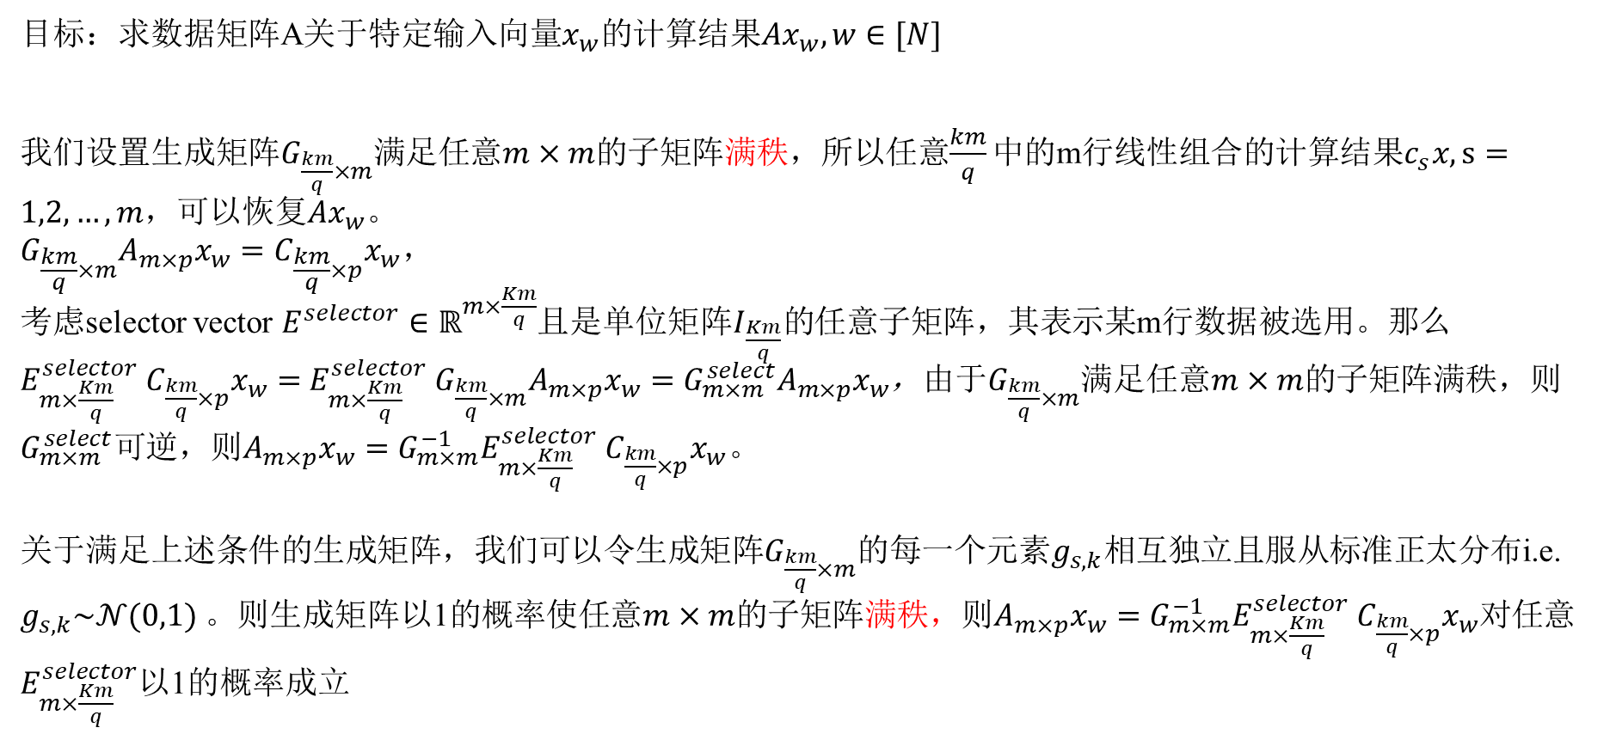
General scheme（用另一种预编码方式（非MDS码）用于straggler问题）
目标：求数据矩阵A关于特定输入向量$x_{w}的$计算结果$Ax_{w},w∈[N]$
我们设置生成矩阵$G_{\frac{km}{q}×m}$满足任意$m×m$的子矩阵满秩，所以任意$\frac{km}{q}中$的m行线性组合的计算结果$c_{s}x,s=1,2,…,m$，可以恢复$Ax_{w}$。
$$G_{\frac{km}{q}×m}A_{m×p}x_{w}=C_{\frac{km}{q}×p}x_{w}，$$
考虑selector vector $E^{selector}∈ℝ^{m×\frac{Km}{q}}$且是单位矩阵$I_{\frac{Km}{q}}的$任意子矩阵，其表示某m行数据被选用。那么
$E_{m×\frac{Km}{q}}^{selector} C_{\frac{km}{q}×p}x_{w}=$ $E_{m×\frac{Km}{q}}^{selector} G_{\frac{km}{q}×m}A_{m×p}x_{w}=G_{m×m}^{select}A_{m×p}x_{w}$，由于$G_{\frac{km}{q}×m}$满足任意$m×m$的子矩阵满秩，则$G_{m×m}^{select}可逆，则A_{m×p}x_{w}=G_{m×m}^{−1}E_{m×\frac{Km}{q}}^{selector} C_{\frac{km}{q}×p}x_{w}。$
关于满足上述条件的生成矩阵，我们可以令生成矩阵$G_{\frac{km}{q}×m}$的每一个元素$g_{s,k}相互独立且服从$标准正太分布i.e. $g_{s,k}\sim 𝒩(0,1)$ 。则生成矩阵以1的概率使任意$m×m$的子矩阵满秩，则$A_{m×p}x_{w}=G_{m×m}^{−1}E_{m×\frac{Km}{q}}^{selector} C_{\frac{km}{q}×p}x_{w}对$任意$E_{m×\frac{Km}{q}}^{selector}$以1的概率成立

Slide 4
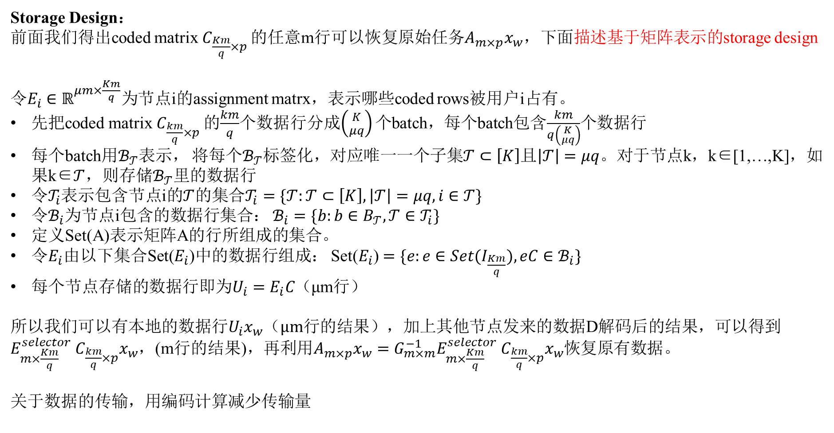
General scheme（用另一种预编码方式（非MDS码）用于straggler问题）
Storage Design：
前面我们得出coded matrix$C_{\frac{Km}{q}×p}$ 的任意m行可以恢复原始任务$A_{m×p}x_{w}$，下面描述基于矩阵表示的storage design
令$E_{i}∈ℝ^{μm×\frac{Km}{q}}为$节点i的assignment matrx，表示哪些coded rows被用户i占有。
先把coded matrix$C_{\frac{km}{q}×p}$ 的$\frac{km}{q}$个数据行分成$\left({K \atop μq}\right)个$batch，每个batch包含$\frac{km}{q\left({K \atop μq}\right)}$个数据行
每个batch用$ℬ_{𝒯}$表示， 将每个$ℬ_{𝒯}$标签化，对应唯一一个子集$𝒯⊂\left[K\right]且\left|𝒯\right|=μq$。对于节点k，k∈[1,…,K]，如果k∈$𝒯$，则存储$ℬ_{𝒯}$里的数据行
令$𝒯_{i}$表示包含节点i的$𝒯$的集合$𝒯_{i}=\{𝒯:𝒯⊂\left[K\right],\left|𝒯\right|=μq,i∈𝒯\}$
令$ℬ_{i}$为节点i包含的数据行集合： $ℬ_{i}=\{b:b∈B_{𝒯},𝒯∈𝒯_{i}\}$
定义Set(A)表示矩阵A的行所组成的集合。
令$E_{i}$由以下集合Set($E_{i}$)中的数据行组成： Set($E_{i}$) $=\{e:e∈Set(I_{\frac{Km}{q}}),eC∈ℬ_{i}\}$
每个节点存储的数据行即为$U_{i}=E_{i}C（$μm行）
所以我们可以有本地$的数据行U_{i}x_{w}（μm行的结果），加上$其他节点发来的数据D解码后的结果，可以得到$E_{m×\frac{Km}{q}}^{selector} C_{\frac{km}{q}×p}x_{w}$，(m行的结果)，再利用$A_{m×p}x_{w}=G_{m×m}^{−1}E_{m×\frac{Km}{q}}^{selector} C_{\frac{km}{q}×p}x_{w}$恢复原有数据。
关于数据的传输，用编码计算减少传输量

Slide 5

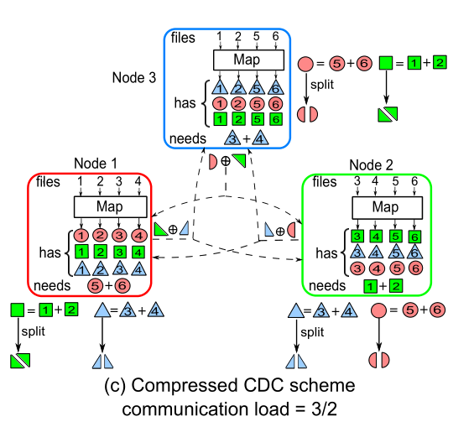
Another situation开始的想法（compressed scheme）错误的
如果矩阵计算结果是可累加的，我们可以将传送进一步简化
When the Reduce function is commutative and associative, a “combiner function” is proposed to pre-combine multiple intermediate values（传送中间值的和而不是单个中间值）
From Compressed Coded Distributed Computing(ISIT 2018)
比如矩阵运算计算梯度
我们需要的结果是基于样本行的计算结果的累和，因此此运用场景可以进一步减少传输量：

Slide 6
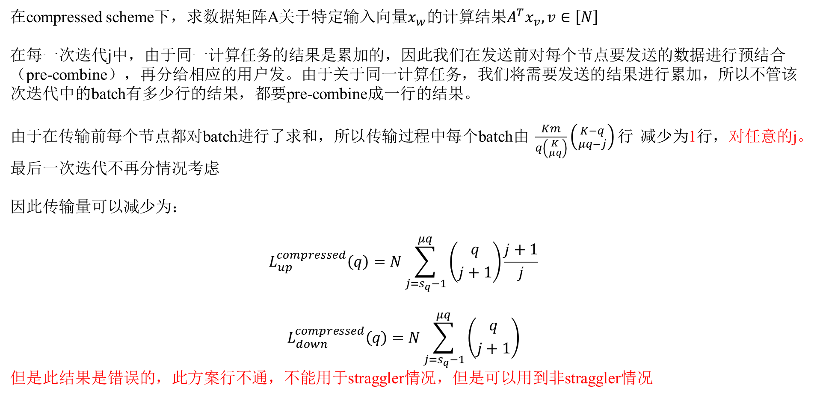
Another situation开始的想法（compressed scheme）错误的
在compressed scheme下，求数据矩阵A关于特定输入向量$x_{w}的$计算结果$A^{T}x_{v},v∈\left[N\right]$
在每一次迭代j中，由于同一计算任务的结果是累加的，因此我们在发送前对每个节点要发送的数据进行预结合（pre-combine），再分给相应的用户发。由于关于同一计算任务，我们将需要发送的结果进行累加，所以不管该次迭代中的batch有多少行的结果，都要pre-combine成一行的结果。
由于在传输前每个节点都对batch进行了求和，所以传输过程中每个batch由$\frac{Km}{q\left({K \atop μq}\right)}\left({K−q \atop μq−j}\right)行$减少为1行，对任意的j。最后一次迭代不再分情况考虑
因此传输量可以减少为：
$$L_{up}^{compressed}\left(q\right)=N\sum_{j=s_{q}−1}^{μq}{\left({q \atop j+1}\right)\frac{j+1}{j}}$$
$$L_{down}^{compressed}\left(q\right)=N\sum_{j=s_{q}−1}^{μq}{\left({q \atop j+1}\right)}$$
但是此结果是错误的，此方案行不通，不能用于straggler情况，但是可以用到非straggler情况

Slide 7
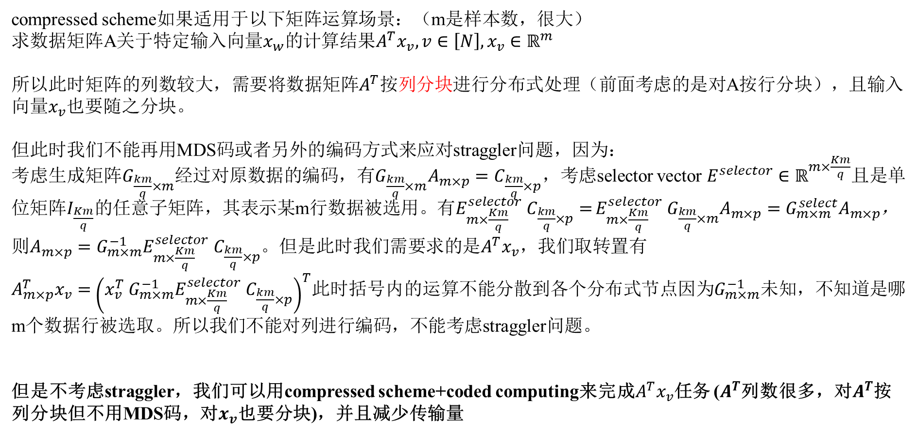
Another situation（compressed scheme）不考虑straggler
compressed scheme如果适用于以下矩阵运算场景：（m是样本数，很大）
求数据矩阵A关于特定输入向量$x_{w}的$计算结果$A^{T}x_{v},v∈\left[N\right],x_{v}∈ℝ^{m}$
所以此时矩阵的列数较大，需要将数据矩阵$A^{T}$按列分块进行分布式处理（前面考虑的是对A按行分块），且输入向量$x_{v}$也要随之分块。
但此时我们不能再用MDS码或者另外的编码方式来应对straggler问题，因为：
考虑生成矩阵$G_{\frac{km}{q}×m}$经过对原数据的编码，有$G_{\frac{km}{q}×m}A_{m×p}=C_{\frac{km}{q}×p}$，考虑selector vector $E^{selector}∈ℝ^{m×\frac{Km}{q}}$且是单位矩阵$I_{\frac{Km}{q}}的$任意子矩阵，其表示某m行数据被选用。有$E_{m×\frac{Km}{q}}^{selector} C_{\frac{km}{q}×p}=$ $E_{m×\frac{Km}{q}}^{selector} G_{\frac{km}{q}×m}A_{m×p}=G_{m×m}^{select}A_{m×p}$，$则A_{m×p}=G_{m×m}^{−1}E_{m×\frac{Km}{q}}^{selector} C_{\frac{km}{q}×p}$。但是此时我们需要求的是$A^{T}x_{v}$，我们取转置有
$A_{m×p}^{T}x_{v}=$ ${\left(x_{v}^{T} G_{m×m}^{−1}E_{m×\frac{Km}{q}}^{selector} C_{\frac{km}{q}×p}\right)}^{T}$此时括号内的运算不能分散到各个分布式节点因为$G_{m×m}^{−1}$未知，不知道是哪m个数据行被选取。所以我们不能对列进行编码，不能考虑straggler问题。
但是不考虑straggler，我们可以用compressed scheme+coded computing来完成$A^{T}x_{v}$任务 ($A^{T}$列数很多，对$A^{T}$按列分块但不用MDS码，对$x_{v}$也要分块)，并且减少传输量

